Slide 1
The safest aerial railroad is a large drone equipped with a toilet and a wooden double-structured cabin that seats 4 to 12 people and is powered by a wire while preventing it from falling. It is thought that it will become the mainstream of transportation in the future as a convenient vehicle.
１/5
No wires are set near the ship's route or port, and it is battery-powered, driven at 1m above the ground on land and 3m above the sea, so even if it falls, it will float on the water and cause injury. not reach.
<Aerial Wire Railway (=AWR)>
<Connecting the world with an aerial railroad> At the Osaka Expo, the theme will be 'Japan, the land of beautiful oceans and landscapes', a smart city with 100% renewable energy, and the world's safest vehicle, 'Connecting the world with an aerial railroad'. We made a request to the Ministry of Land, Infrastructure, Transport and Tourism, the Ministry of Economy, Trade and Industry, the Digital Agency, etc.
In the recent evening edition of the Asahi Shimbun, the headline ``U.S. Air Force, all Osprey CV22 aircraft on standby,'' read, ``The U.S. Air Force has issued a statement that two accidents have occurred in the past six weeks, and that until the cause is investigated, there will be an indefinite period of time. Military aircraft such as the Osprey use parts of a higher grade than general equipment according to military standards, making it less likely to break down, but the Osprey nevertheless There is information on crashes in various places, and it is well understood that the market failure rate cannot be reduced to 0. In other words, self-driving cars and flying cars at legal speeds are very dangerous and cannot be operated.
"Aerial Railway" is a wired safety flight system: Patent No. 6436468 and a drone power supply system: Patent No. 6430057. Wires are used as lifelines, electrodes are set, and a pantograph is set on the drone side. You can connect the world while supplying power and using the wooden artificial island: Patent No. 7112150 as a transit point.
"The theory that the market failure rate cannot be reduced to 0" Aiming for a market failure rate of 0, even if we thoroughly analyzed past failure cases at the most sophisticated factory, the limit was 0.01%. According to a veteran engineer at Hitachi, the maximum failure rate in the market for cars is about 0.1%.
The Space Shuttle had a history of abandonment from the perspective of the market failure rate, and it is necessary to proceed with the vehicle while always considering the accident risk (assuming a certain amount of accidents).

Slide 2

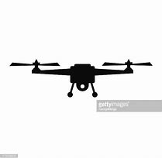
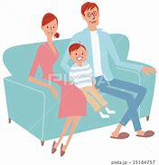
AWR＝Aerial Wired Railway
2/5
（側面図）
安全対策の三本の矢
①2系統の電源＆モータープロペラ
②ワイヤ―ドセフティ機構
③客室の２重構造＋
給電ブラシ
距離センサーの内側に設定してもよい。アルミ板との接触圧を一一定に保つ工夫が必要である。（圧力センサーと移動機構の組み合わせ等）
前後にはフリー
セフティ
ガイド
給電ブラシ例
（側面図）
ワイヤ固定部
上ワイヤー
多少ぶつかっても問題なし
給電ブラシは、
適度なばね力で
接触圧を保ち、また何らかの故障を想定し、２～３対を用意し、故障率0を目指さねばならない。近距離センサーも２～３対を用意し、また両鉄塔より給電を
行う。
下ワイヤー
距離センサー
アルミ板
Ｙ型ゴム
上ワイヤー
ワイヤ固定部
相互翻訳マイク付
固定部では2重
ＡＩスピーカー付
下ワイヤー
+ふかふかなソファーやベッド+シートベルト+エアバッグ・・・で怪我を最小に収める。基本無傷。
種々の国際特許を取得し日本企業連合による主力輸出産業へ
受け台兼用客室は液体ガラスコーティング塗布の木造製の２重構造とし、中間部は緩衝体にして、万が一落下しても、客室外側は破壊するが、人命は守られ打撲程度で収まるようにする。（窓なく、４台のカメラ（東西南北）の画像は内部で４台の壁掛けＴＶで確認、クラウドＡＩ経由にて、外部でも画像を見れる。）陸上は基本的には１０m以内の低空飛行をする。

Slide 3
3/5
Wired Supply Safety Flighting System
市街地等の一般的なエリアでは鉄塔を建て、下記の「給電＆命綱ワイヤｰ」を張りＤＣ1000Ｖを流し、給電ブラシをドローン側に設定し、「3W」給電システムを構築する。（必要最小限のバッテリー搭載）
片方が故障しても機能維持する。
ただし未開のエリア等で鉄塔が建てられずに、ワイヤーが張れないエリアはツリー太陽光発電とリンクした自動バッテリー交換機（所）（トイレ付）を用意する。
1W＝鉄塔の両側から給電をする。
2W＝ドローンに２対の距離センサー。
3W＝ドローンに２対の給電ブラシ設定。
アルミ薄板が距離センサーの受け面と電極との二役をする。
給電飛行時の位置
テフロン部
（センサー付帯し、ワイヤーにかかると信号を発する。）
給電＆命綱ワイヤー
ワイヤー
ワイヤーはずれ防止部 （強風で揺れても外れない）
最適ブラシの追求
ＤＣ1000Ｖ
モーター
アルミ薄板
（はめ込み接着）
アルミ薄板
（はめ込み接着）
バランサー（おもり）
距離センサー
バッテリー飛行時の位置
Ｙ型ゴムブッシュ（ケーブル）
（はめ込み接着）
（単位ｍ）
ワイヤーレス低空飛行
河川や山々に囲まれた地域や離島等、あるいは砂漠地帯や雪国の冬場等、ワイヤーは張らずにバッテリー容量を多くし（その分二人乗り以下等の対応で軽量化し）１５分程度以上飛行できるようにする。各ポートではバッテリ自動交換＆ツリー型＆風力発電を設置する。
ドローンルートは周知する。
3～10（長さ） x 0.02～0.06（幅） x t001～0.02（厚み）
のアルミ板と3～10のＹ字型のゴムブッシュを各はめ込み接着を行い、アルミ板の連結部は2㎜程隙間をとり（線膨張率の差を考慮し）導電性接着剤を施す。
銅線を通し、アルミ板を細分化して、ワイヤーの折り曲げに対応する。（Y型ゴムブッシュも亀裂＆隙間設定）
（落下時のリスクあり）

Slide 4





Drone cost estimate for wooden double structure cabin
4/5
通勤電車の車両の価格は約1.2億で、１２０人くらいが定員なので、一人あたり、１００万円程度・・・
→12人乗りで、木造二重構造の客室のドローンが600万程度と想定し、一人あたり50万円なので、コストは約[1/2]
故障時にワイヤーにかかる部分（カエリを入れはずれ防止）
テフロンで受け、よく滑るようにする。
1b
Y型絶縁体
ワイヤ―
1a
銅線にAL板を巻く（ALは小片）
3b
2b
2a
3a
1
2
4c
4a
4a
4b
5a
H＝2m（仮）
7
L＝10m（最大）
5b
D＝4m（最大）
5c
5a
6
AI robot washlet included
1 | ばね式接点（2対） | 1万ｘ4＝4万
2 | 距離センサー（2対） | 1万ｘ4＝4万
3 | 蓄電池（2系統） | 20万ｘ2＝40万
4 | 上プロペラ（4対） | 12万
5 | 下プロペラ（4対） | 12万
6 | ゴム足（4〜8個） | 2万〜4万
7 | CPU/GPS/通信機能 | 10万（専用IC）
 | 二重構造木材本体 | 200万
 | 空調 | 20万
 | リクライニング椅子 | 120万（12席）
 | カメラ（内2＆外3式） | 10万
 | 大型壁掛けTV（3式） | 30万
 | AI翻訳マイク（2〜12本） | 12万
 | 匂いのしない水洗トイレ | 140万前後
 | 総コスト：12人乗り仕様 | 600万前後
木造二重構造客室のドローン：50台以下の小ロットでのざっくりとした予測の価格、1000台以上なら半額の可能性あり

Slide 5

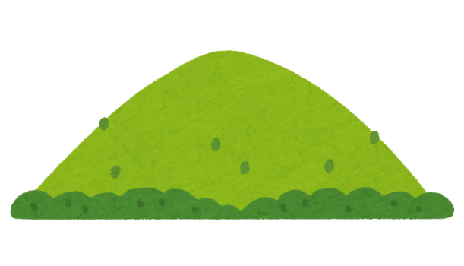
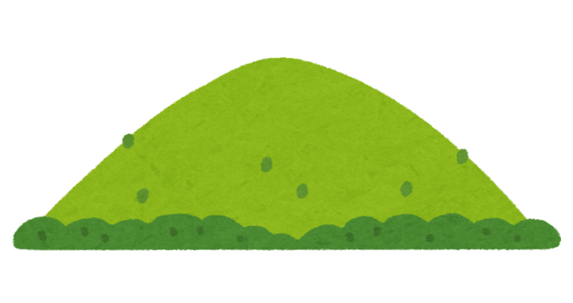


5/5
Recovery system in case of AWR failure
＜複々線が標準＞「ANA＆JALの競争」
メンテナンスや故障でAWRを止めない。
故障前のワイヤーの位置
海上では、船が隣接しクレーンで交換する。
陸上では大型トラックにリプレイス用のAWRを用意して、トラック付帯のクレーンで交換する。道路は、リプレイス用の大型トラックが通れるようにする必要があるが、それ以外の道路は不要で、鉄塔とワイヤーでいくらでも延長できるので、便利で安全で安く、長距離が可能であり、また雪に強いというメリットがある。
滑り
故障後ワイヤーの位置
（AWRの重みで、下がる）
滑り
テフロン等、滑りやすい素材で受ける
実験をして適正量を決定
凹み量
故障時AWR受け台
（バネ又は和らかい部材）
海
人工島
人工島
長時間ワイヤーや中継鉄塔等に負荷をかけないよう、故障時にワイヤを引っ張りながらも停止する位置には和らかい、あるいはバネ性の受台を用意する。尚、海上では人工島（碇を下ろし動かないようにする。）を設定し、 その上に受け台を用意する。（海上では、重量増加による沈み込みを利用）
＝AWR受け台箇所

Slide 6
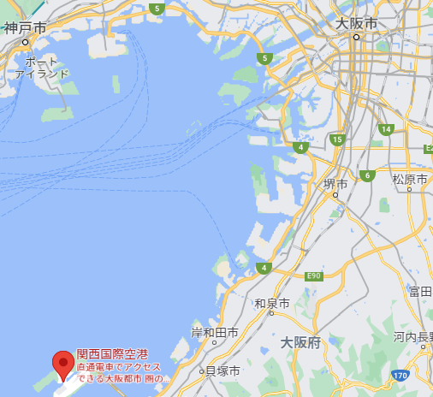
第一段階：２０３０年運用
ANNEX
全再エネの 関西空中鉄道構想
第一＆第二レーン：JAL
第三＆第四レーン：ANA
人工島：無人コンビニ、海鮮AI食堂（各種トラブル対応や食材の搬入等で、３交代制での人は要る。）無人レンタル仮眠室ルーム、無人雀荘、無人カラオケ、無人釣り堀等・・・。
各人工島の出資者を世界中から募り、あるいは各県から募り、特産物の店舗を出す等、特色あるミニホタル化することで、新たな観光名所となり、関西の魅力が増大する。
４レーン ワイヤー給電兼命綱用途
：各引込型ポート
AWRフック部
船舶通路の箇所では、フック部を横に寝かせ、
早めにワイヤーから、離脱し、海上３ｍ程度で飛行し、万が一の故障・落下時でも、衝撃は少なく、また水に浮くので、全く問題がない。
給電ワイヤー
ワイヤー鉄塔
（船舶通路）
給電ワイヤー
人工島
人工島
AWR飛行ルート

